Slide 1

Hojas de estilo en cascada CSS

Slide 2
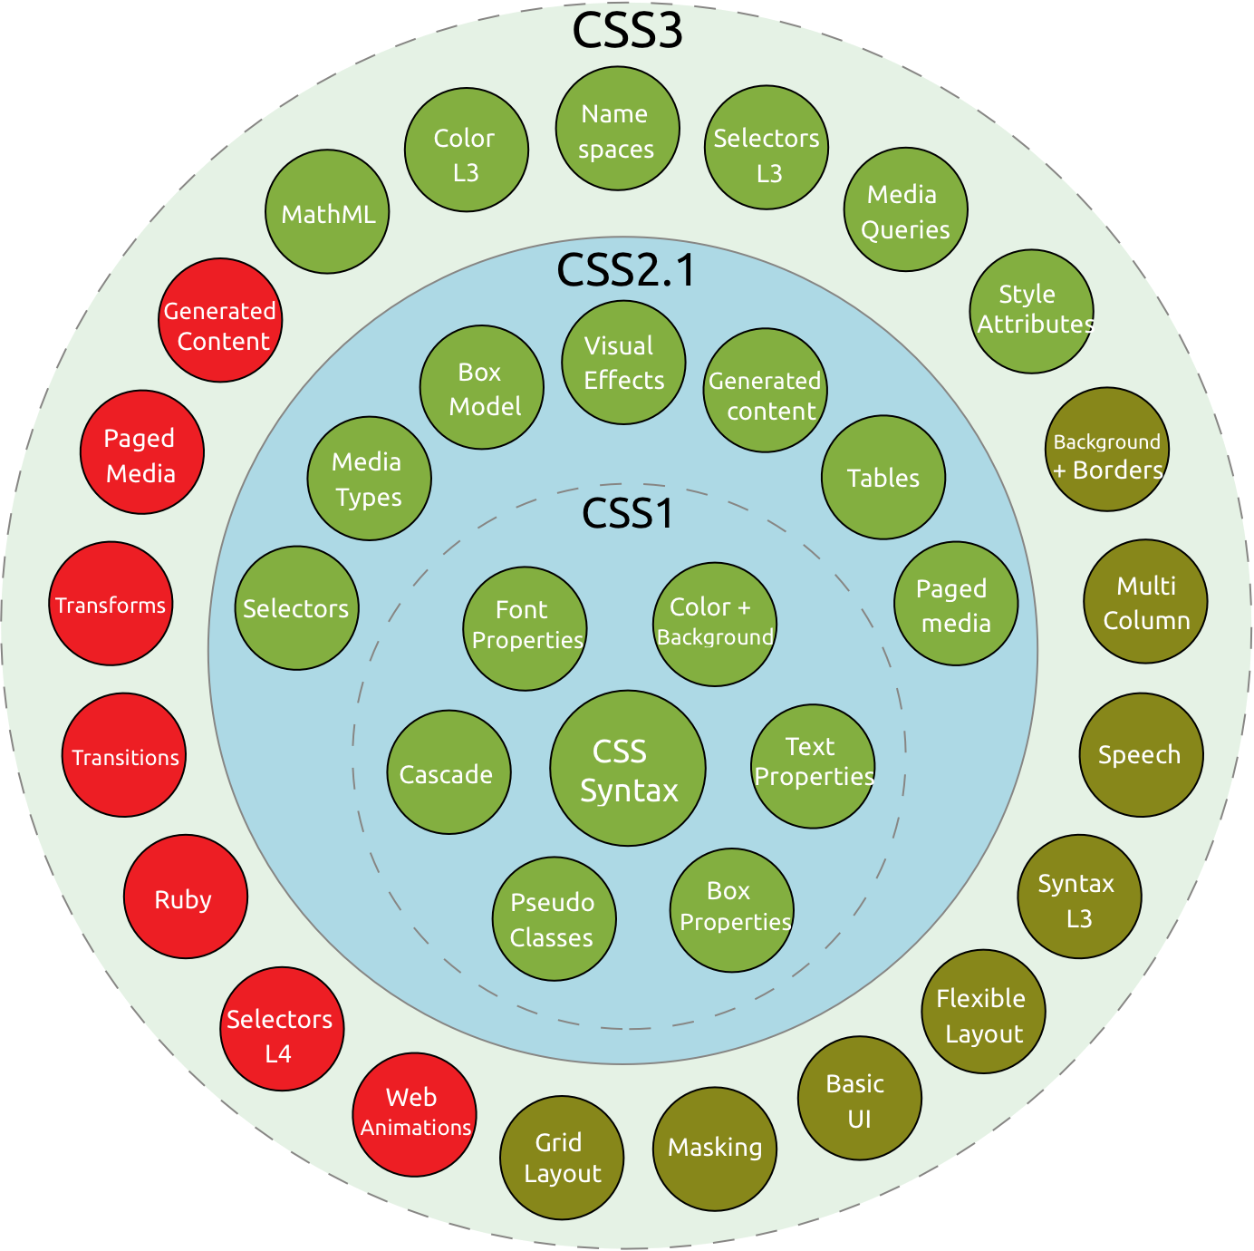
Historia
Ejercicio

Slide 3
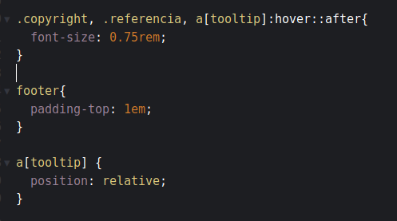
CSS
Selectores
Ejercicio
Notes:
La manera de depurar código es haciendo clic derecho sobre el elemento que queremos analizar y luego “Inspeccionar elemento”. Esto funciona de una manera muy similar para Firefox y para Chrome. Se abrirá una consola de depuración en la parte de abajo señalando el elemento seleccionado. En la parte derecha de esta consola tenemos la pestaña “Reglas” que muestra las reglas aplicadas a este elemento y también la pestaña “Calculado” que muestra el resultado final sobre las propiedades del elemento seleccionado.
Los selectores que más utilizarán en CSS son:
.Clase
Elemento
Selector, Selector
SelectorPadre SelectorHijo
Selector[atributo]
* (para depuración)
Una seudo clase es una palabra clave que se añade a los selectores y que especifica un estado especial del elemento seleccionado. En el ejercicio podemos escoger por ejemplo el color de letra o el fondo de los enlaces cuando movemos el mouse por encima (:hover), cuando ya se ha visitado el enlace (:visited) y en su estado original (:link)
Algunas de las seudo clases más utilizadas son:
:first-child
:hover
:focus
:optional
:required
Evitaremos utilizar el selector por ID (#ID) ya que no promueve la reutilización. Al utilizar #ID las reglas creadas serán específicas sólo para este elemento.
Evitaremos también utilizar los selectores: “padre hijo” en todas sus variantes. “Padre hijo”, “padre > hijo”, “padre + hijo” si es que la regla debería seguir aplicándose incluso si el elemento hijo cambia de padre. Promovido por la OOCSS, no deberíamos hacer el estilo de un elemento dependiente del contenedor. La excepción es si la regla efectivamente debería dejar de aplicarse si el elemento cambia de padre.
Evitar el uso del selector elemento.clase o bien elemento o bien .clase. Un elemento.clase hace que esta especificación no se pueda aplicar sobre un elemento distinto. La excepción a esta regla es cuando se ha especificado una clase por ejemplo .error{} y luego hace falta extenderla para distintos elementos p.error{} o small.error{}

Slide 4

Medidas
Relativas
Ejercicio
Notes:
Medidas absolutas: cm, in. Evitarlas. Por un lado según la W3C el tamaño no está garantizado en pantallas. La implementación depende de cada navegador / pantalla. FUENTE https://www.w3.org/Style/Examples/007/units.en.html. Luego, 1cm en una pantalla de ordenador puede verse pequeño, pero en un celular será mucho más grande en proporción a la pantalla. Finalmente estas medidas no varían si se modifica el tamaño predeterminado de la tipografía en el navegador (personas que no ven bien). Hacer la prueba de modificar la tipografía, en Firefox (Preferencias, Tipografía Predeterminada, Tamaño… 24px)
Pixel: Es el tamaño más pequeño representable en una pantalla. Es un punto en la pantalla, es la línea más delgada posible. El tamaño de un pixel dependerá de la resolución de la pantalla. El problema con los píxeles es que no se adecuan si se cambia el tamaño de tipografía del navegador (cambio de tipografía base). Se suele utilizar los px para definir webs con anchos fijos
Porcentaje: Es también una medida relativa. En el caso de la tipografía asume que el tamaño de tipografía definido en el contenedor padre es el 100%. A partir de ahí, 200% será el doble por ejemplo.
Medidas relativa y escalables: em y rem. Rem toma como base la tipografía por defecto de la etiqueta HTML, esto es igual a 1rem = usualmente 16px. Si el usuario modifica la tipografía base en su navegador el valor de 1rem varía y con ello todo el resto del documento aumenta su tamaño proporcionalmente. Con Em el efecto es parecido pero la referencia es al tamaño de tipografía del contenedor padre, no de la raíz del documento (HTML).
Medidas vw: 1vw es el 1% del ancho del viewport. Vh de la altura del viewport. El tamaño de la tipografía cambia según el ancho de la ventana en la que se está mirando. Este tipo de medidas tienen más sentido en el layout que en la tipografía

Slide 5
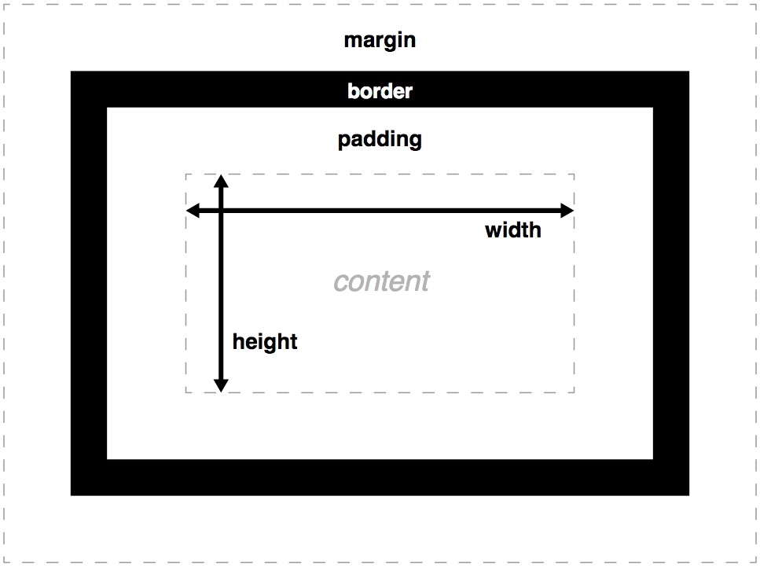
Box
Model
Modelo de Caja
Ejercicio
Notes:
Al diseñar un documento, el navegador representa cada elemento como un cuadro rectangular. Cada caja se compone de cuatro partes (o áreas), definidas por sus respectivos límites: contenido, padding, border y margin.
Cada elemento tiene la propiedad box-sizing definida automáticamente a content-box. Esto hace que la propiedad width del elemento haga referencia sólo al contenido del elemento. En este caso el texto (no incluye tampoco el padding). Ejercicio: asignar un width igual a 50vw a la clase .contenido y medir con una regla el ancho de lo que ocupa el texto. Será el 50% del tamaño de la ventana. No incluye el padding
Padding. Si el área de contenido tiene una imagen o color de fondo, este se extiende hasta el inicio de border, es decir el fondo se extenderá a través de el padding. Ejercicio: colocar background-color: gray; en la clase .contenido.
Border. Se puede modificar el box-sizing al valor border-box. Esto hará que el ancho haga referencia al ancho del elemento, incluyendo el borde del mismo. Ejercicio: modificar el box-sizing a border-box .contenido en la clase contenido. El tamaño del elemento .contenido se hará más pequeño y ahora los 50vw corresponderán al elemento incluído los márgenes. Calcularlo con una regla.
Margin: El margen, o lo que está después del border y lo separa de sus vecinos o su contenedor
En el caso de los elementos inline (span, small, etc.) los márgenes, bordes y padding colapsan verticalmente con los elementos vecinos pero los horizontales sí son respetados. Los 2em de márgenes en la palabra “reprehenderit” son respetados lateralmente pero no verticalmente. Los em verticales han colapsado con sus vecinos superior e inferior. Si se modifica el valor de padding a 1em por ejemplo se puede notar esto con claridad. Para modificar la altura de un elemento inline tendríamos que utilizar la propiedad line-height

Slide 6
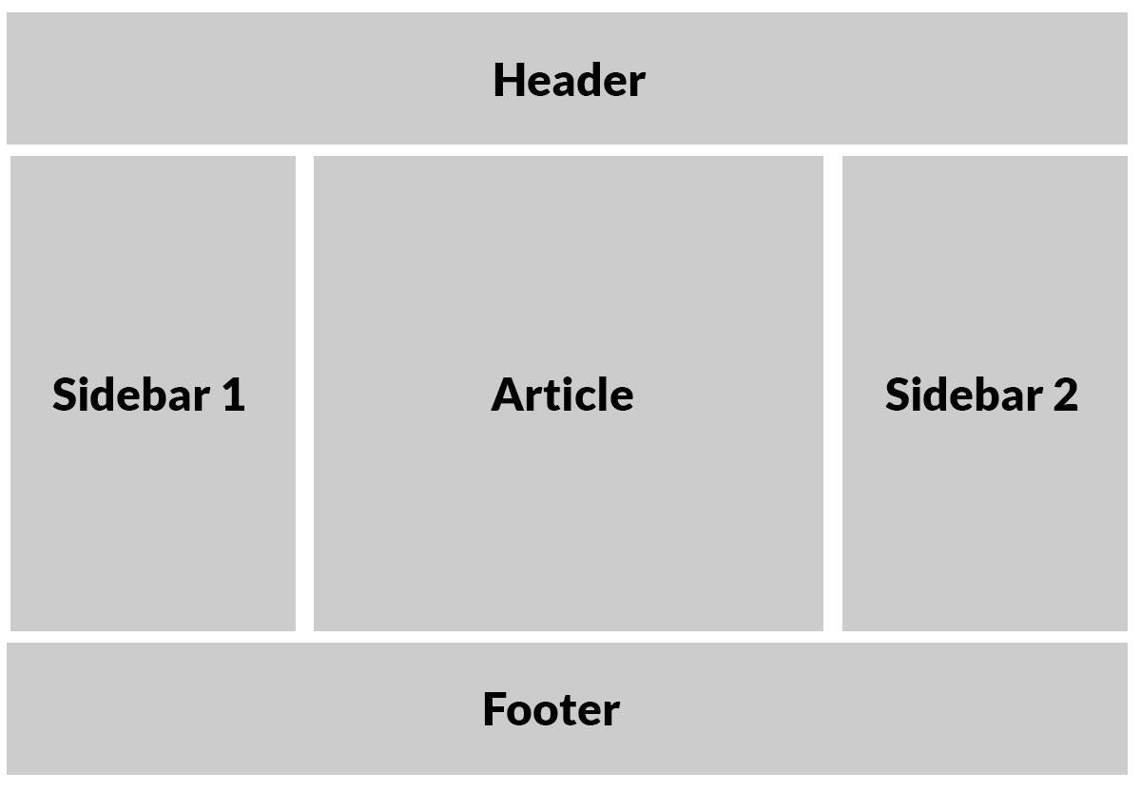
Posicionar
Elementos
Float, Position
Ejercicio
Ejercicio2
Notes:
La propiedad float especifica si un elemento debe salir del flujo normal y aparecer a la izquierda o a la derecha de su contenedor. Los elementos de texto y los inline aparecerán a su alrededor.
La propiedad Display define el tipo de renderizado que se utilizará para un elemento:
El valor Inline se utiliza en elementos que van dentro de un texto. Un <span> o una etiqueta <b> por ejemplo tiene su propiedad display como inline. En los elementos inline no es posible manipular las propiedades width ni height.
El valor block se utiliza en elementos que no esperan elementos laterales. Producen saltos de línea tanto antes como después. Un div por ejemplo, o una img tienen por defecto un display del tipo Block
El valor inline-block permite elementos laterales pero también permite especificar el ancho del elemento con la propiedad width
La propiedad Display define el tipo de renderizado que se utilizará para un elemento:
El valor Inline se utiliza en elementos que van dentro de un texto. Un <span> o una etiqueta <b> por ejemplo tiene su propiedad display como inline. En los elementos inline no es posible manipular las propiedades width ni height.
El valor block se utiliza en elementos que no esperan elementos laterales. Producen saltos de línea tanto antes como después. Un div por ejemplo, o una img tienen por defecto un display del tipo Block
El valor inline-block permite elementos laterales pero también permite especificar el ancho del elemento con la propiedad width
La propiedad position especifica la manera en que un elemento es posicionado en un documento. Las propiedades top, right, bottom y left determinan la posicional final de estos elementos.
La posición por defecto de todos los elementos es static, que es como hasta ahora hemos visto que se comportan todos los elementos
Position relative: El elemento se posiciona de acuerdo al flujo normal del documento y luego se desplaza de manera relativa a sí mismo con los valores de top, right, bottom y left. Si los valores de top, right, bottom o left se mantienen en cero es como si no se moviera. El desplazamiento no afecta la posición del resto de elementos, así que el espacio dejado por el elemento es el mismo que si el fuera estático. En nuestro ejemplo, los article de clase .producto están posicionados relative con top cero, esto es necesario para que sus elementos internos, que tienen una posición absoluta funcionen bien.
Position absolute: El elemento se elimina de su flujo normal. No se deja ningún espacio creado. El elemento se posiciona respecto a su elemento antecesor posicionado (no static). Si no hay ninguno se posiciona respecto al contenedor raíz.

Slide 7
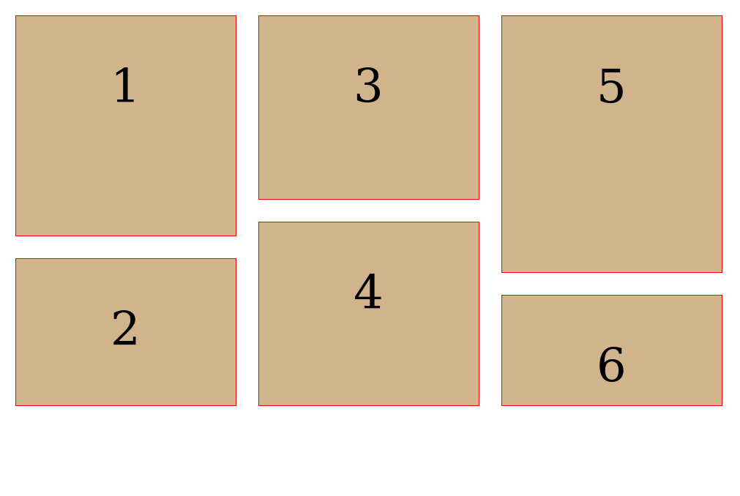
Flex Responsive - Ejercicio

Slide 8
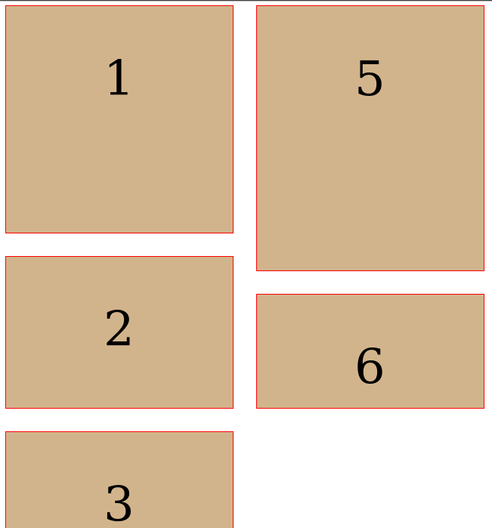
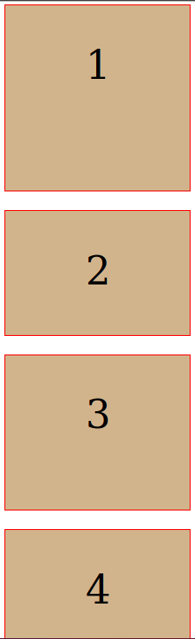
Flex Responsive - Ejercicio

Slide 9
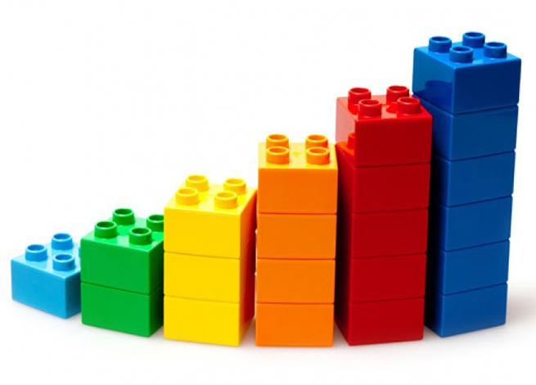
Escalabilidad Y
Mantenimiento
8 reglas para escribir CSS

Slide 10
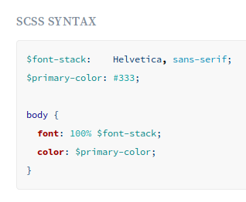
Frameworks
Herramientas
Pre procesadores:
Sass, LESS
Variables

Slide 11
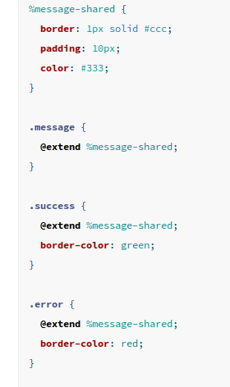
Frameworks
Herramientas
Pre procesadores:
Sass, LESS
Herencia

Slide 12

Frameworks
Herramientas
Boostrap 4,
Ejercicio

Slide 13
Thanks!
Preguntas?
sandra.tejerina@uneatlantico.es

